Slide 1

桂冠
10.5 张格雅

Slide 2
目录
第一部分——“桂冠”的能指
第二部分——希腊文化中“桂冠”的所指
第三部分——希伯来文化中“桂冠”的所指
第四部分——现代语境下“桂冠”的所指

Slide 3

“桂冠”的能指
桂冠，它的所指既是它的读音guì guān
也是用枝叶编制的帽子这样一种物体

Slide 4
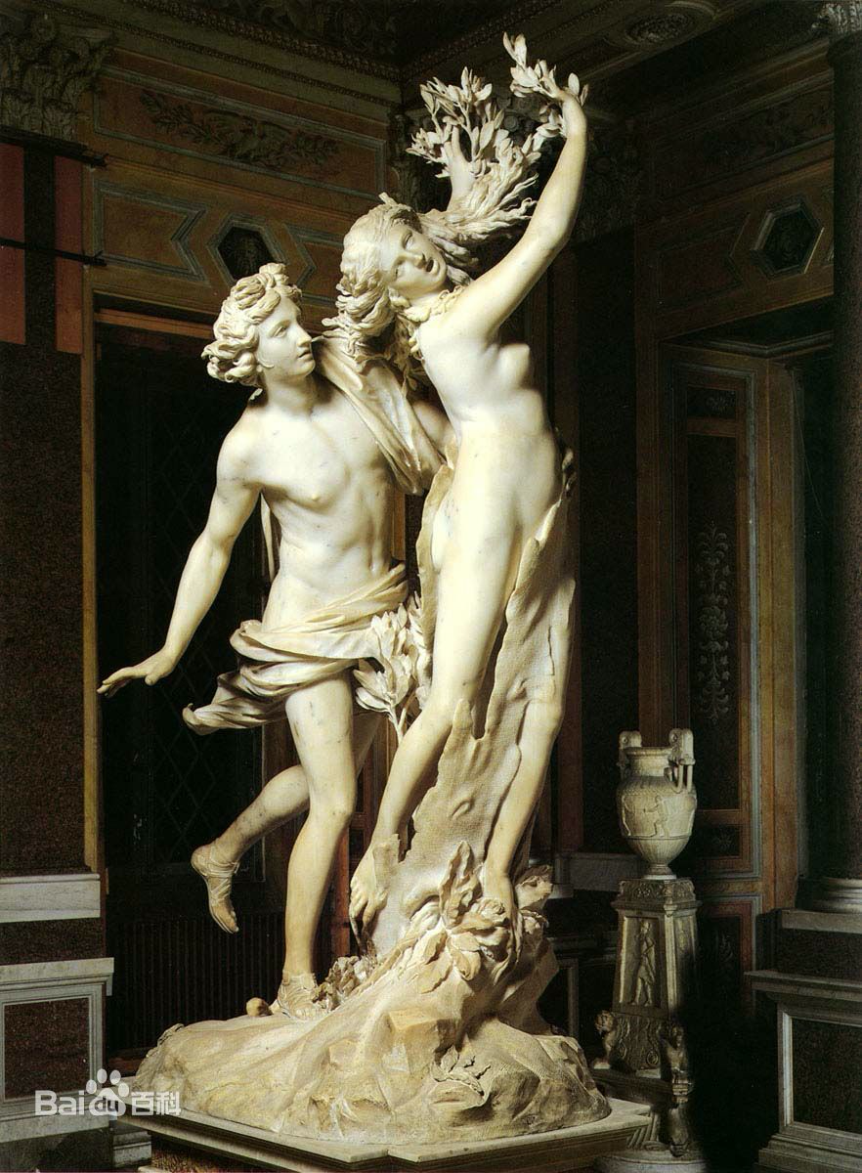
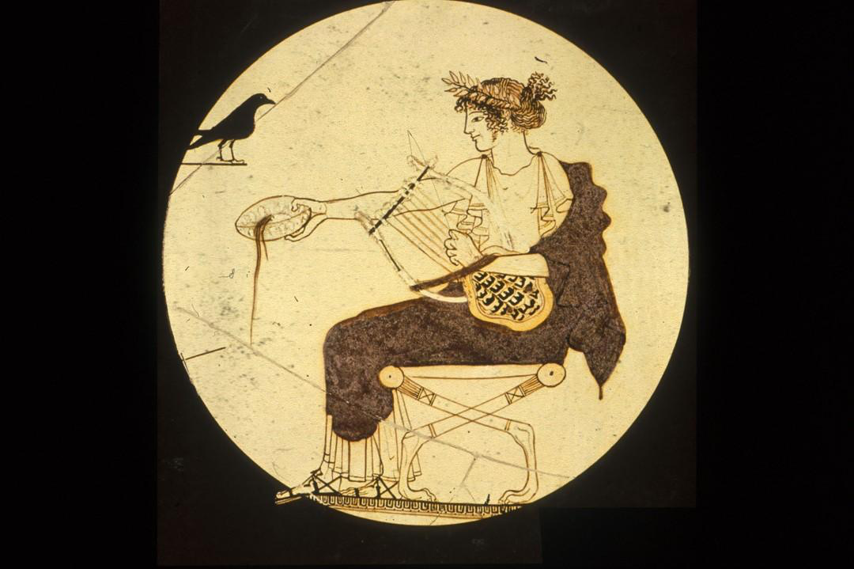
希腊文化的桂冠
阿波罗与达芙妮的神话故事
赢得声望、获得荣誉

Slide 5

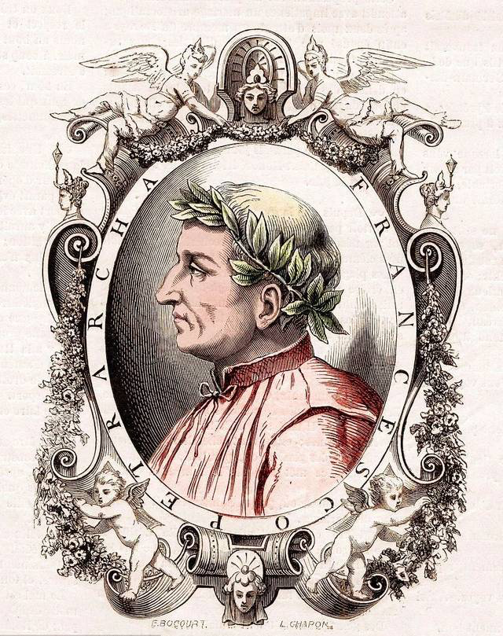
希腊文化中的桂冠
桂冠诗人彼得拉克

Slide 6
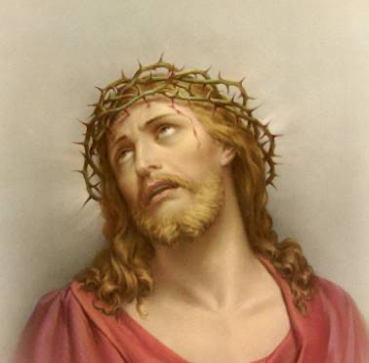
希伯来文化中的“桂冠”
庄严肃穆的寓意和悲剧色彩
桂冠——生死转换的仪式象征

Slide 7
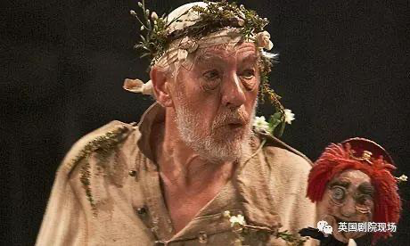
希伯来文化中的“桂冠”

Slide 8
现代语境下的“桂冠”
随着女权思潮的涌现，“桂冠”不再是浪漫的爱情故事......
以英雄主义行为拥有对女性的专断
结合能指与所指——环形桂冠代表着“圈套”与“掠夺”

Slide 9
总结
首先分析了“桂冠”能指产生的不同所指：
在希腊文化下，“桂冠”代表着浪漫主义色彩和荣誉的获得；
在希伯来文化中，桂冠代表着庄严肃穆的生死仪式。
其所指则并不再是简单的枝叶所编织出来的冠冕，而是一种文化的反映和体现；
结合思想潮流和现代社会下人们追求平等的诉求下，其所指也渐渐在这一过程中变化，成为一种被抨击的对象。

Slide 10
感谢观看！

